Slide 1
作业 3
动量与角动量

Slide 2
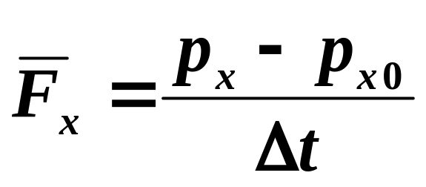
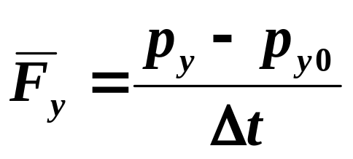
3-8（P70例3.2）一个质量为140克的垒球以v = 40m/s的速率沿水平方向飞向击球手，被击后以相同速率沿60度仰角飞出，求垒球受棒的平均打击力。设球和棒的接触时间为1.2ms。
V
解：建立如图坐标系
y
x方向
60
y 方向
v₀
0
x
代入数据可得结果(约8100N)

Slide 3
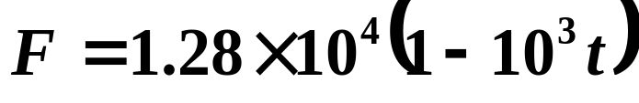

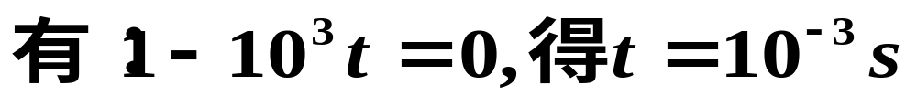
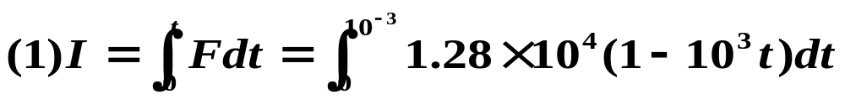
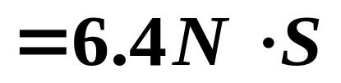
3-9、一步枪在射击时，子弹在枪膛内受到的推力满足的规律 , 已知击发前子弹的速率为零，子弹出枪口时的速度为800m/s，推力为零，求：
(1) 子弹受到的冲量？ (2) 子弹的质量为多少克？
解：子弹动量改变是 对时间积累的结果。设 作用的时间为t，则在t 时刻(出枪口)推力变为0.

Slide 4
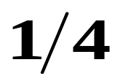
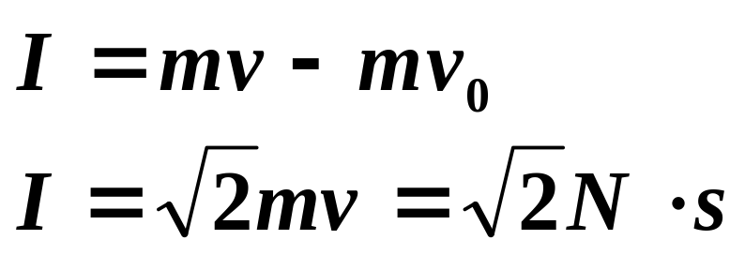
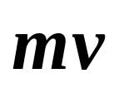
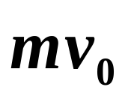

3-10、一个质量m=50g，以速率v=20m/s作匀速圆周运动的小球，在 周期内向心力加给它的冲量是多大？
解：

Slide 5
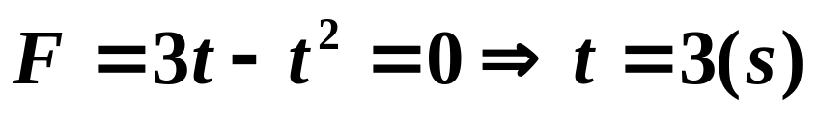
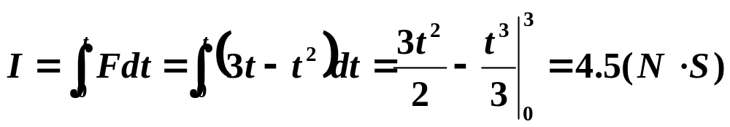
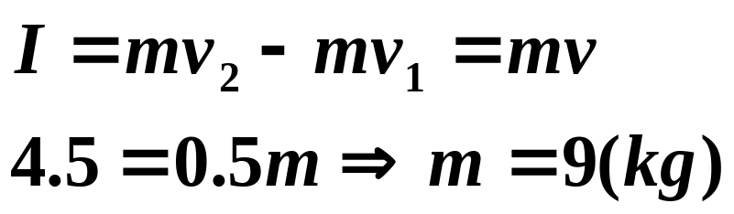

2
3-11、将小车从静止推过一复杂路段时小车所受的合外力为F=3t－t²，在到达光滑路段时车速为 v=0.5m/s，然后撒手。求:（1）推了多长时间；（2）合力的冲量大小；（3）车子的质量。
解：（１）撒手时
（2）由力的冲量定义得
（3）由质点的动量定理

Slide 6

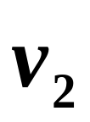

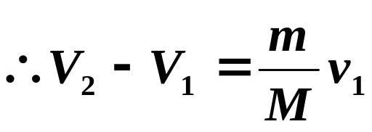
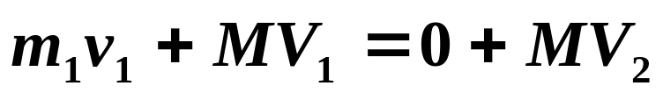
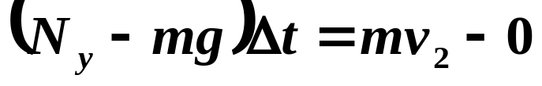
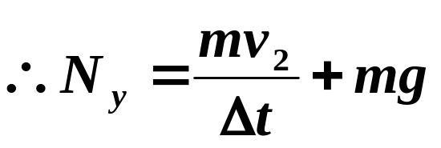
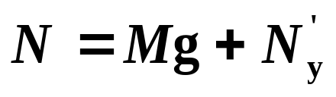
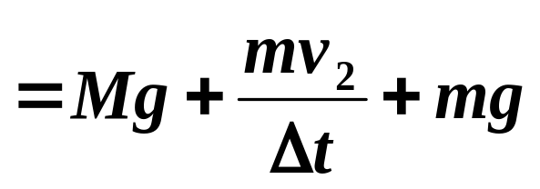
3-12 、质量为Ｍ的滑块正沿着光滑水平地面向右滑动，一质量为m的小球水平向右飞行,以速度 （相对地面）与滑块斜面相碰，碰后竖直向上弹起，速度为 （相对地面）。若碰撞时间为 ，试计算此过程中滑块对地面的平均作用力和滑块速度的增量。
解：x 方向合外力为零，系统在该方向动量守恒。
y 方向滑块对小球的弹力竖直向上
v₂
V₁
m
v₁
滑块对地面的平均作用力竖直向下
M
（作用力与反作用力）

Slide 7
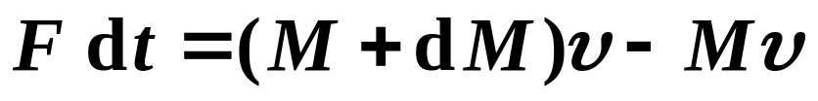

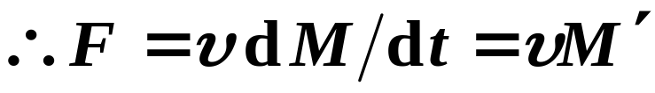
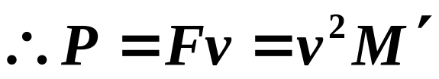

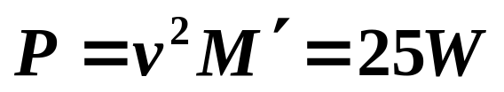
3-13 有一运送砂子的皮带以恒定的速率v水平运动，砂子经一静止的漏斗垂直落到皮带上，忽略机件各部位的摩擦及皮带另一端的其它影响，试问：
⑴ 若每秒有质量为M´=dM/dt的砂子落到皮带上，要维持皮带以恒定速率v运动，需要多大的功率？
⑵ 若M´= 100 kg/s， v =0.5m/s，水平牵引力多大？所需功率多大？
解： ⑴ 设t时刻皮带上的砂子质量为M，t + d t 时刻，皮带上的砂子质量为 M + d M，根据动量定理，外力 F 的冲量为：
动力源所供给的功率为：
⑵ 当M´=dM/dt ＝100 kg/s， v =0.5m/s 时，
水平牵引力
所需功率

Slide 8
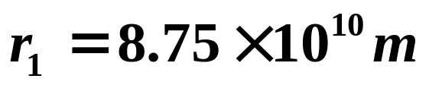
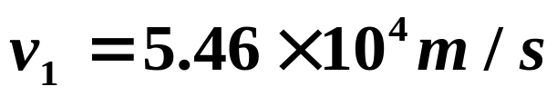
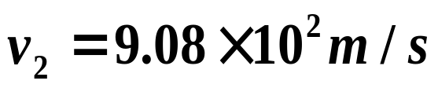
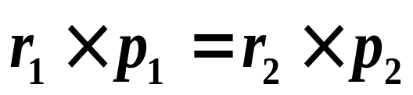
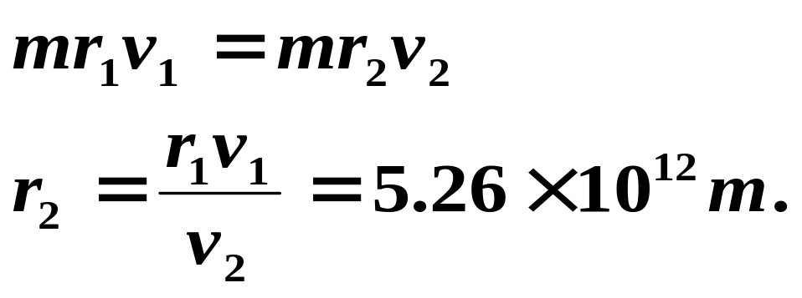
3-14、哈雷彗星绕太阳运动的轨道是一个椭圆，它离太阳最近的距离是 , 此时它的速度是 ，它离太阳最远时的速率是 ，这时它离太阳的距离r₂是多少？
解：在太阳参考系力的作用线始终通过一点，角动量守恒:

Slide 9




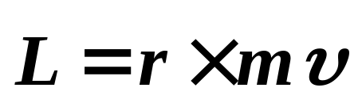


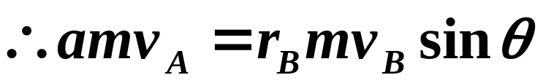
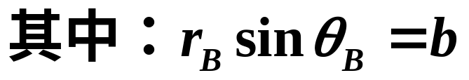
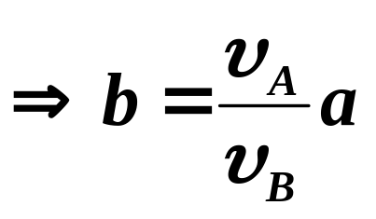
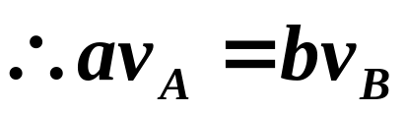
3-15 假设一个运动的质子P只受某重核N的有心排斥力的作用．已知质子的质量为m，当它运动到与N 相距最近的A点时，距离为a，速度为 ，运动到某点B时，速度为 ，求此时重核N到速度 的垂直距离b．（图左侧的长虚线为与 方向平行的直线）
解：重核N的质量 M >> m，在质子P从接近到远离重核N的全过程中，重核 N 可视为静止．
质子P只受重核N的有心排斥力作用，P对N中心的角动量守恒．
N
a
A
b
= 恒矢量
B
P

